Slide 1
Будова і функцыі кветкі
Аўтар: Баярын Н.М.,
настаўнік біялогіі
ДУА “ Райцаўскі вучэбна-педагагічны
комплекс-дзіцячы сад- сярэдняя школа”

Slide 2
План
1.Кветка – орган размнажэння
2. Будова калякветніка, яго значэнне
3.Важнейшыя часткі кветкі
4.Расліны аднадомныя і двухдомныя

Slide 3
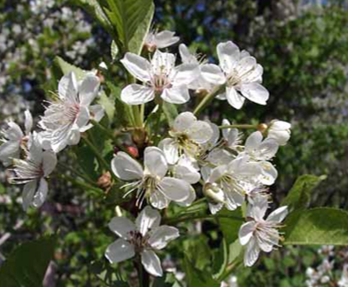
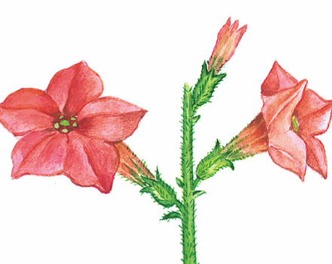
Венчык складаецца з пялёсткаў
Раздзельнапялёсткавы Зрослапялёсткавы
(пялёсткі не зрастаюцца) (пялёсткі зрастаюцца)

Slide 4
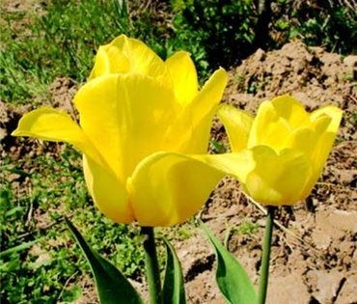
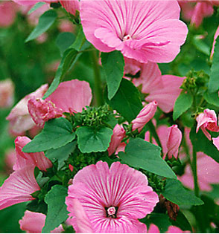
Калякветнік
просты двайны
(толькі венчык) (венчык і чашачка)
Цюльпан Лаватэра

Slide 5
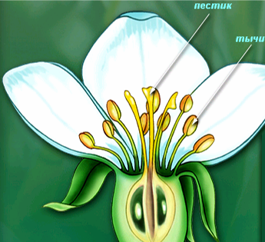
Важнейшыя часткі кветкі
песцік тычынка

Slide 6
Песцік размяшчаецца ў цэнтры, гэта жаночая частка кветкі
рыльца
слупок
завязь
Рыльца ( выдзяляе ліпкае рэчыва для ўтрымання пыльцы)
Слупок
Завязь ( унутры знаходзіцца адзін ці некалькі семязачаткаў)
З семязачаткаў утвараецца насенне, з завязі развіваецца плод

Slide 7
Тычынкі акружаюць песцік, гэта мужчынская частка кветкі
пыльнік
тычынкая ніць

Slide 9
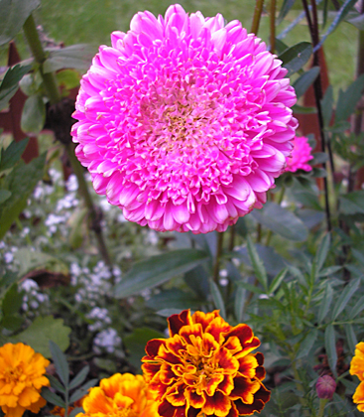
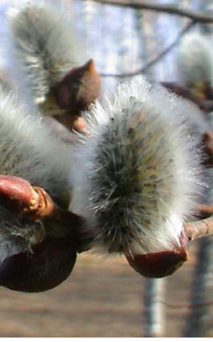
КВЕТКІ
двухполыя раздзельнаполыя
Бархатцы Вярба
мужчынскія кветкі жаночыя кветкі

Slide 10
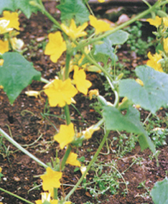
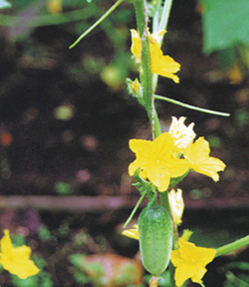
Расліны, у якіх раздзельнаполыя кветкі знаходзяцца на адной расліне , называюцца аднадомнымі
Тычынкавыя кветкі Песцікавыя кветкі

Slide 11
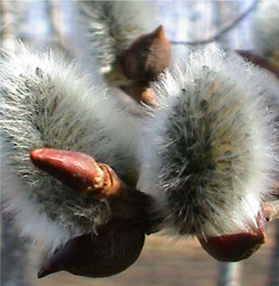
Расліны, у якіх раздзельнаполыя кветкі размешчаны на розных раслінах , называюцца двухдомнымі
Вярба

Slide 12
Дакажыце
Кветка – орган насеннага размнажэння пакрытанасенных раслін
Кветаножка і кветаложа – гэта відазмененае сцябло.
Чашачка, венчык, тычынкі, песцік – гэта відазмененыя лісты

